Slide 1
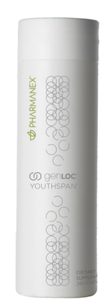
いつまでも輝く力を。
Notes:
ジェンロック ユーススパン ～いつまでも輝く力を～

Slide 2
人の身体が生まれながらにしてもつ奇跡。
それは、変化し続け、回復する力。
Notes:
人の身体が生まれながらにしてもつ奇跡。
それは、変化し続け、回復する力。

Slide 3
私たちには若々しく生きる力が
備わっている。
Notes:
私たちには若々しく生きる力が備わっている。

Slide 4
しかし、歳を重ねるにつれ、
内と外からさまざまな刺激を受け続け、
本来備わっている、
若々しさを保つための力が
衰えてくるのです。
Notes:
しかし、歳を重ねるにつれ、内と外からさまざまな刺激を受け続け、本来備わっている、若々しさを保つための力が衰えてくるのです。

Slide 5
ライフスタイルにおける外的・内的要因
紫外線
喫煙
デジタル
スクリ－ン
毒素
遺伝的要因
肥満
栄養不足
アルコール
騒音
ストレス
排気ガス
大気汚染
活性酸素
運動不足
怪我
過食
Notes:
私たちの身の回りにはさまざまな外的・内的要因が存在しています。
そしてその要因は、私たちの身近でありふれているものばかりです。外からの刺激だけではなく、生活習慣そのものも大きな影響を及ぼしています。

Slide 6
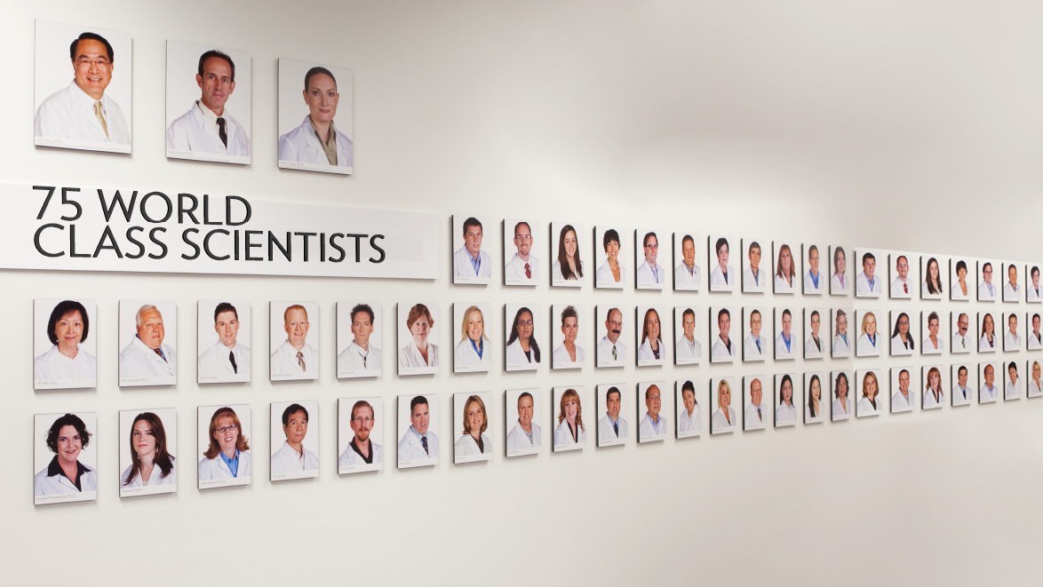
ニュー スキンが誇る 研究開発チーム
30年以上に及ぶ研究が、
独自のサイエンスによるアプローチを生み出し、
今までにないものとなっている
Notes:
30年以上に及ぶ研究が、独自のサイエンスによるアプローチを生み出し、今までにないものとなっている。

Slide 7
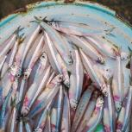
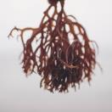
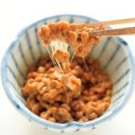
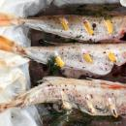
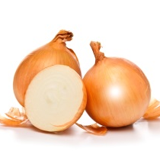
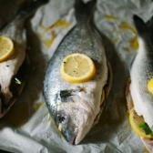
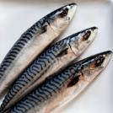
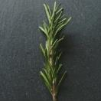
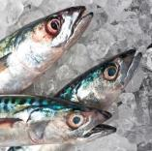
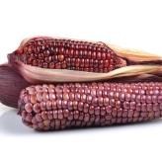
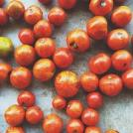
世界中の健康長寿食の研究がベース
スカンジナビア
ローズマリー
アスタキサンチン
レスベラトロール
ビタミンK2
魚 油
魚 油
クエルセチン
魚 油
フランス
日 本
アラスカ
ローズマリー
紫トウモロコシ
魚 油
ペルー
リコピン
地 中 海
Notes:
ジェンロック ユーススパンは、世界中の健康長寿食の研究がベースになっています。

Slide 8
身体に必要としているものを与える。
そして、本来、備わっている力を、
発揮させる。
若々しくあり続けること。
Notes:
身体に必要としているものを与える。
そして、本来、備わっている力を、発揮させる。
若々しくあり続けること。

Slide 9
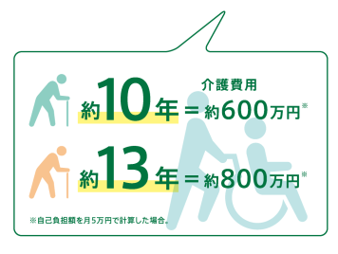
健康に問題なく日常生活を送れる期間はどのくらい？
Notes:
健康寿命とは、健康に問題なく日常生活を送れる期間のことです。
平均寿命と健康寿命との差が要介護期間となりますが、その差は男性で約10年、女性で約13年。つまりこれほど長い間、病気に悩み、介護を受けながら生きなくてはならない可能性があるのです。
ちなみに、現在、5人に１人は介護が必要だと言われています。また、介護費用の自己負担額を月々5万円で計算してみると、女性の場合は約13年の期間で、最低で約800万円が必要となります。

Slide 10
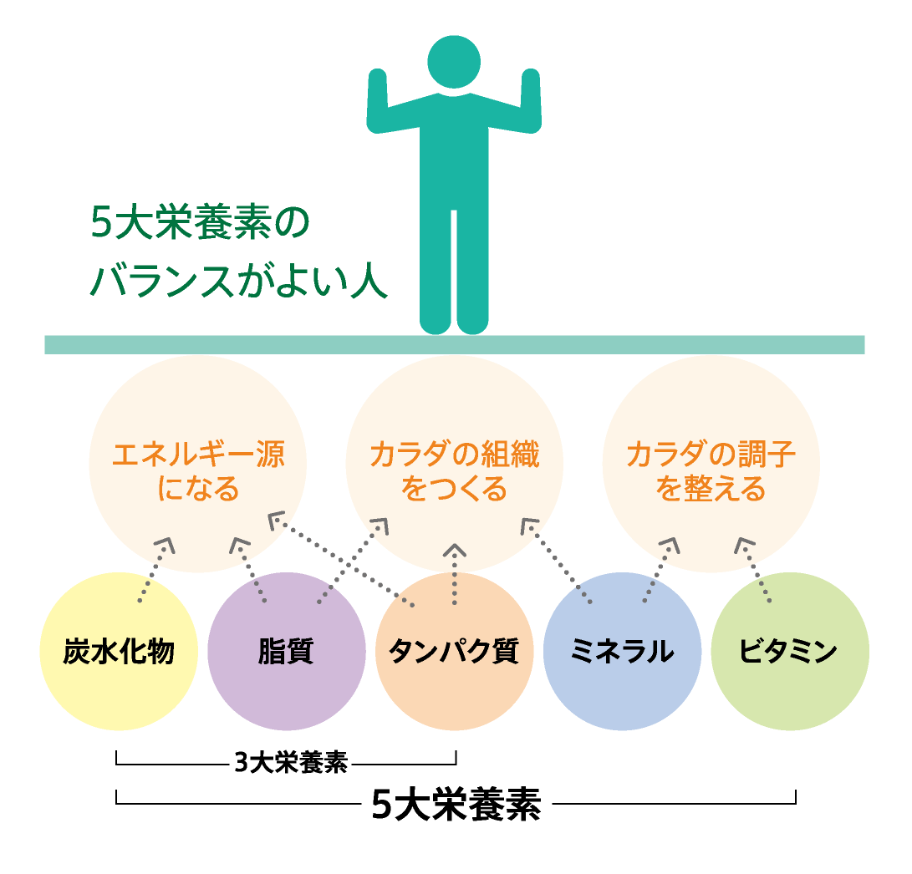
健康寿命のベースは、生活習慣にあり
Notes:
健康寿命のベースは、生活習慣にあります。
健康なカラダづくりのための3カ条は、
①バランスのとれた食生活
②適度な運動
③十分な休息（睡眠）
ずっとアクティブに、幸せな人生を過ごすためには、毎日の積み重ねが重要です。
私たちのカラダは、食事からできています。健康寿命を延ばすためにも、食の「栄養バランス」が大切となってきます。
炭水化物（糖質）・脂質・タンパク質の「3大栄養素」、そこにビタミン・ミネラルを加えたものが「5大栄養素」です。これらの栄養素を毎日バランスよく摂ることが、健康に過ごすための第一歩です。

Slide 11
Notes:
しかしながら、食生活の現状として、5大栄養素の摂取バランスが悪い人が増えていると言われていますので、食生活を見直しながらサプリメントなどをご活用いただくのもひとつの方法です。

Slide 12
「ユーススパン」とは
寿命のなかで、より活動的で健康的、そしてアクティブに人生を楽しむことができる期間のこと
平均寿命
健康寿命
ユーススパン
若々しさの維持
Notes:
「ユーススパン」とは寿命のなかで、より活動的で健康的、そしてアクティブに人生を楽しむことができる期間のことで、Youth（若さ）とSpan（期間）を組み合わせた、ニュー スキンがつくった新しい考え方です。
新製品のジェンロック ユーススパンは、この健康寿命の一歩先をいく「ユーススパン」（若々しさの維持）に着目して開発された製品で、健康なだけではなく、アクティブに人生を生きる皆さんを応援するサプリメントです。

Slide 13
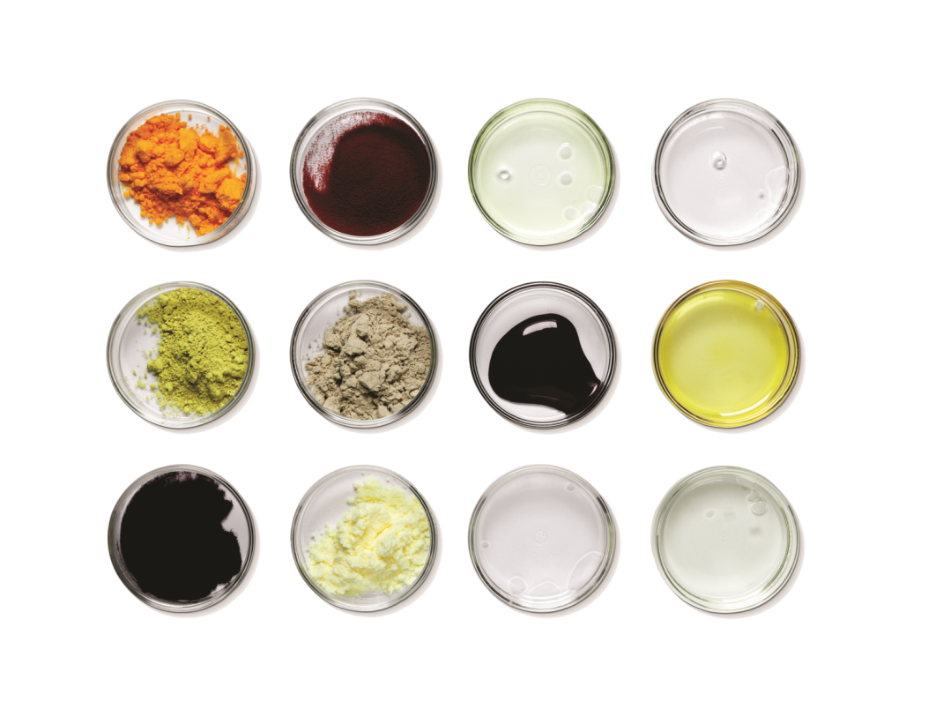
世界中の長寿食を知り尽くした叡智の結晶
それが独自開発のジェンロック ブレンド
コエンザイムQ10
紫トウモロコシ
魚油
アルファリポ酸
柑橘系バイオフラボノイド
リンゴンベリー
トマトリコピン
リモネン
アスタキサンチン
ローズマリー
クエルセチン
ビタミンD
Notes:
世界中の長寿食を知り尽くした叡智（えいち）の結晶、それが独自開発のジェンロック ブレンドです。
＜上＞
コエンザイムQ10、紫トウモロコシ、魚油、アルファリポ酸
＜中＞
柑橘系バイオフラボノイド、リンゴンベリー（コケモモ）、トマトリコピン、リモネン
＜下＞
アスタキサンチン、ローズマリー、クエルセチン、ビタミンD

Slide 14
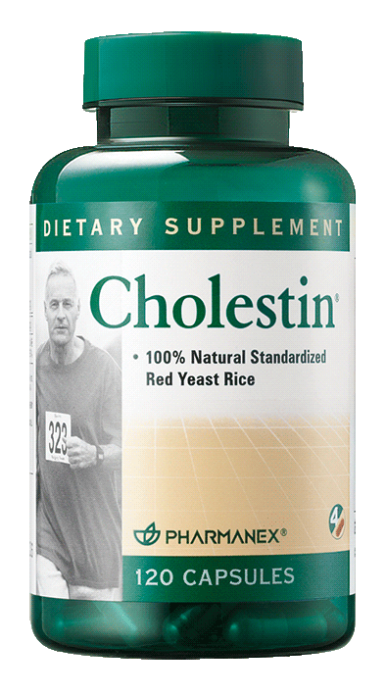
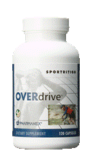
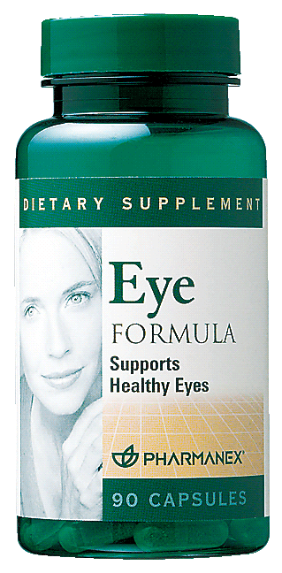
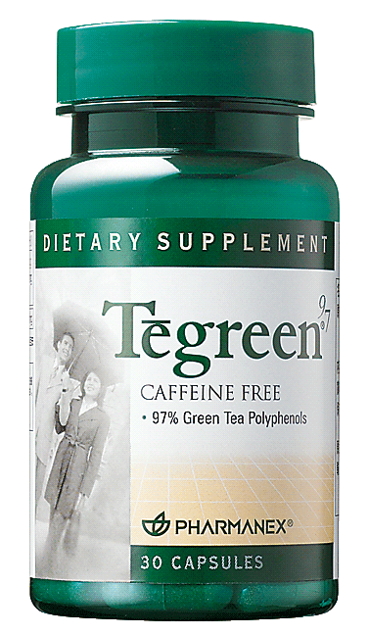
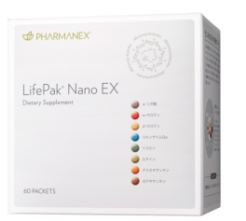
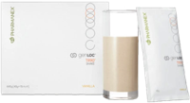
目的別
栄養
基礎栄養
Notes:
まず、皆様に摂っていただきたいのは、基礎となる栄養素を補うためのサプリメントです。
そのうえで、食生活や生活習慣などに合わせ、目的別のサプリメントを摂っていただきたいと思います。

Slide 15
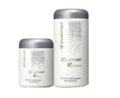
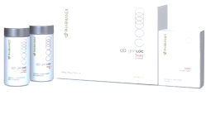
genLOC® ユーススパンの位置づけ
TR90
R2
目的別
基 礎
ユーススパン
基礎栄養
Notes:
ファーマネックス内には、基礎となる栄養を補う「基礎栄養」カテゴリーと目的別の栄養を摂る「目的別栄養」カテゴリーがあり、「genLOC」カテゴリーにも基礎と目的別があります。
そして、この「genLOC」内の基礎として摂っていただくサプリメントがジェンロック ユーススパンになります。さらに、目的別に、エネルギーをチャージしたい方にはジェンロック アールスクエア、理想的な体型を目指す方にはジェンロック TR90 シリーズをオススメします。

Slide 16
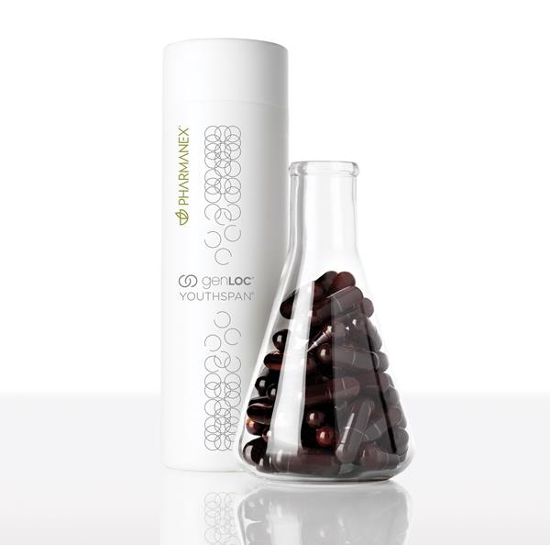
ジェンロック® ユーススパン®
Notes:
ジェンロック ユーススパンの発売について

Slide 17
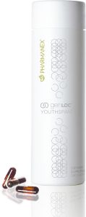
genLOC® ユーススパン® 好評販売中
ジェンロック ユーススパン 単品販売
卸売価格 | 卸売価格（税込） | 参考小売価格 | PSV | CSV
15,000 | 16,200 | 23,166 | 125 | 13,500
販 売
ADP 5% : \15,390（税込）
ADP 10% : \14,580（税込）
Notes:
ジェンロック ユーススパンは好評販売中です。
卸売価格は、16,200円（税込）で、ADP割引が5％ですと15,390円（税込）、ADP割引が10％ですと14,580円（税込）となります。
■ジェンロック ユーススパン
卸売価格 ： ￥16,200（税込）
PSV ：125.00 / CSV ： 13,500
製品コード ： 03003763
名称 ： 魚油含有加工食品
内容量 ： 111.6g （465mg × 240カプセル）
注文方法：公式ウェブサイト、モバイル アプリ、エクスペリエンス センター、電話、FAX （ADP対象）
■ADP（オートマチッツク デリバリー プログラム）
ADP5％：￥15,390（税込） PV：118.75 CSV：12,825.00
ADP10%：￥14,580（税込） PV：112.50 CSV：12,150.00

Slide 18
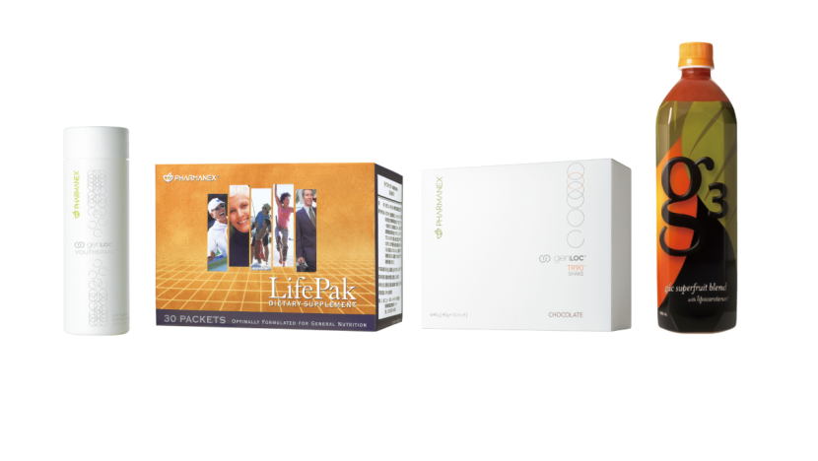
期間限定：2016年11月1日～2017年5月終了（予定）
Notes:
ジェンロック ユーススパン®とのオススメの組み合わせを期間限定で、reDESIGN シリーズに登場します。
販売期間は、2016年11月1日～2017年5月までとなっています。
■reDESIGN ユースフル ヘルス スターター パッケージ 単品総価格より \3,183 お得
ジェンロック ユーススパンと基礎栄養の摂れるライフパックに加えて良質なタンパク質をプラス。さらにg3をプラスして栄養素を効率良く摂取
製品コード：03136546
卸売価格：￥28,645（税込） PSV 221.00/ CSV 23,871
内容量 ： ジェンロック ユーススパン® × 1本、ライフパック × 1箱、ジェンロック TR90シェイク（チョコレート味） × 1箱、g3 × 1本

Slide 19
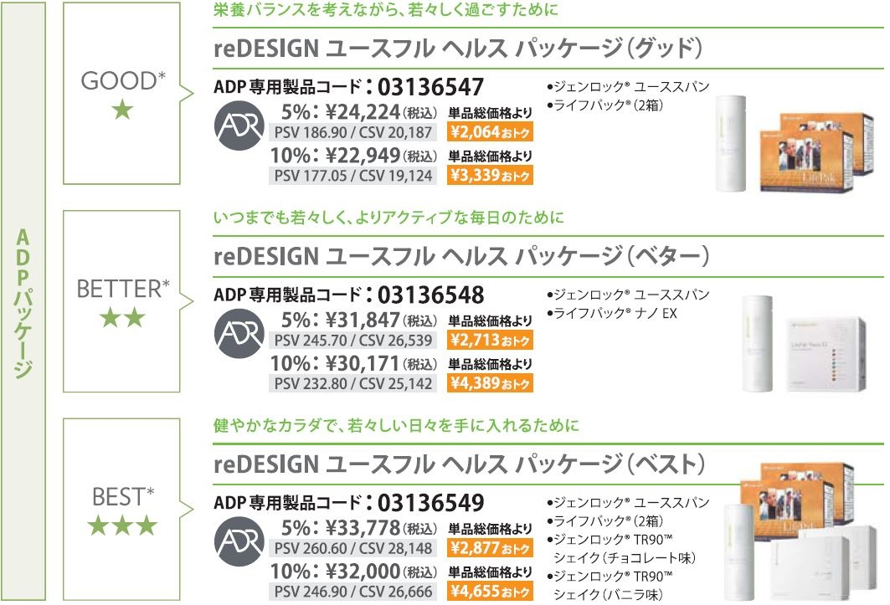
Notes:
reDESIGN ユースフル ヘルス スターター パッケージに加えて3種類のパッケージをご用意しました。
■reDESIGN ユーススフル ヘルス パッケージ（グッド）
ジェンロック ユーススパンと基礎栄養を毎日プラするライフパック
ADP専用コード：03136547
5%：￥24,224（税込） PSV 186.90 / CSV 20,187
10%：￥22,949（税込） PSV 177.05 / CSV 19,124
内容量 ：ジェンロック ユーススパン® × 1本、ライフパック ×2箱
■reDESIGN ユーススフル ヘルス パッケージ（ベター）
ジェンロック ユーススパンと基礎栄養に加え、オメガ3系脂肪酸やナノ化されたコエンザイムQ10、α‐リポ酸などをプラスしたライフパック ナノ EX
ADP専用コード：03136548
5%：￥31,847（税込） PSV 245.70 / CSV 26,539
10%：￥30,171（税込） PSV 232.80 / CSV 25,142
内容量 ：ジェンロック ユーススパン® × 1本、ライフパック ナノ EX × 1箱
■reDESIGN ユーススフル ヘルス パッケージ（ベスト）
ジェンロック ユーススパンと基礎栄養の摂れるライフパックに加えて良質なタンパク質をプラス
ADP専用コード：03136549
5%：￥33,778（税込） PSV 260.60 / CSV 28,148
10%：￥32,000（税込） PSV 246.90 / CSV 26,666
内容量 ：ジェンロック ユーススパン® × 1本、ライフパック ×2箱、ジェンロック TR90シェイク（チョコレート味） × 1箱、ジェンロック TR90シェイク（バニラ味） × 1箱
通常で購入するよりもお得なセットとなっておりますので、ぜひ定期購入、ADPにご登録いただきたいと思います。

Slide 20
「ジェンロック ユーススパン」は活動的で健康的、そしてアクティブに人生を楽しむことができる期間「ユーススパン」を維持します。
Notes:
「ユーススパン」とは寿命のなかで、より活動的で健康的、そしてアクティブに人生を楽しむことができる期間のことで、ニュー スキンがつくった新しい考え方です。
「ジェンロック ユーススパン」が、皆様の活動的で健康的、そしてアクティブに人生を楽しむことができる期間「ユーススパン」を維持します。
ジェンロック ユーススパンは、ニュースキン史上、最も先進的なサプリメントです。
いつもでも輝き続けるために、ぜひ一度お試しください。

